Slide 1


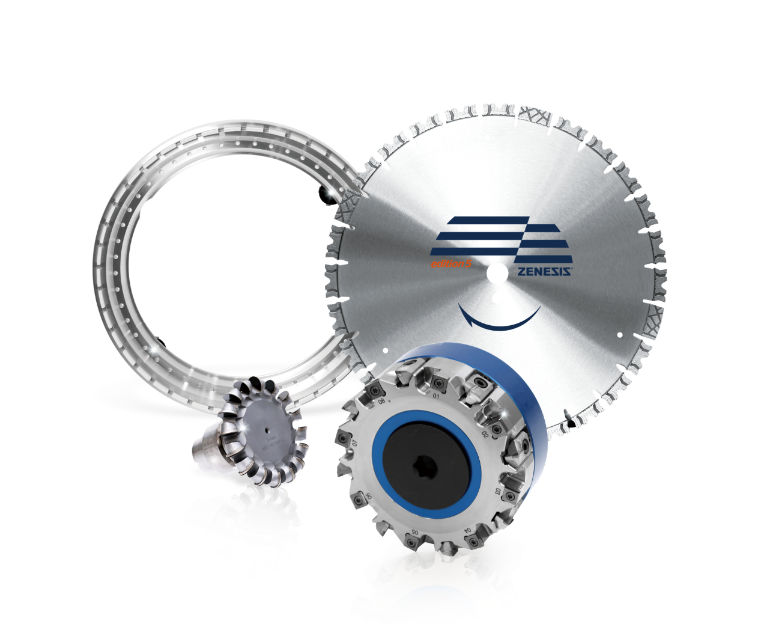
EHWA OVERVIEW
EHWA DIAMOND / SINCE 1975

Slide 2



인사 드립니다.
신 동 혁 부장
이화다이아몬드공업㈜ 노무부장
"한국폴리텍대 창원캠퍼스 학생 여러분 반갑습니다!
51년 역사를 자랑하는 대한민국 대표 소부장 으뜸기업
이화다이아몬드에서 여러분의 열정과 함께
성장할 인재를 찾고 있습니다."

Slide 3






이화다이아몬드 개요
1975년
707명
3,612억+
Top 1K
설립 (창립 51주년)
임직원 수
연 매출액 (2025년)
소부장 으뜸기업
기업 기본정보
주요 수상 및 인증
대표집행임원: 변정출
2025: 고용노동부 대한민국 일자리 으뜸기업
본사 위치: 경기도 오산시 남부대로 374
2024: 산업통상자원부 소부장 으뜸기업
사업 영역: 초정밀 다이아몬드 공구 제조
2022: 산업통상자원부 등대기업
생산 방식: 고객 Needs 맞춤 생산 (Order-base)
2021: 여성가족부 가족친화기업
업태/규모: 제조업 / 중견기업
2020: 중소벤처기업부 명문장수기업

Slide 4
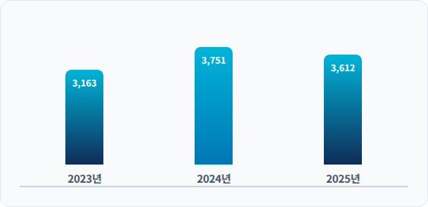


안정적인 성장세 & 핵심 가치
매출액 추이 (단위: 억원)
이화(EHWA) 의 경영 철학
E (二) + HWA (和)
"회사와 고객, 내부 구성원의 화목과 협력"
이화다이아몬드는 지난 51년간 사람 중심의 화목한 기업 문화를 바탕으로 세계 최고의 정밀공구 기술
경쟁력을 일궈왔습니다.

Slide 5
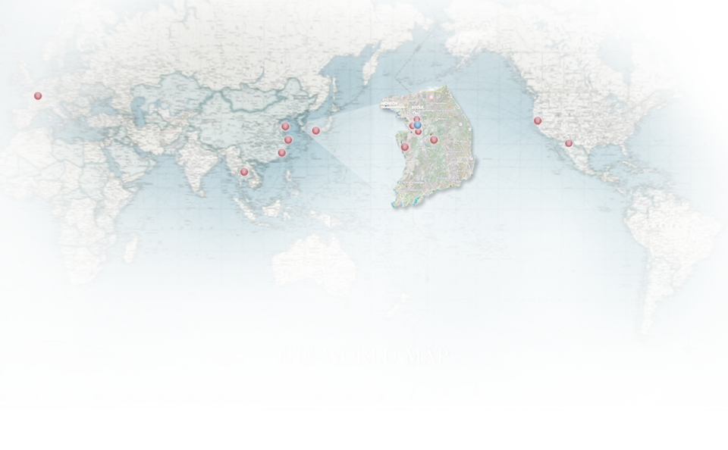
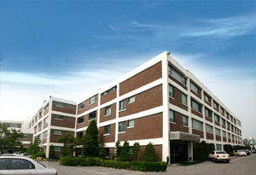
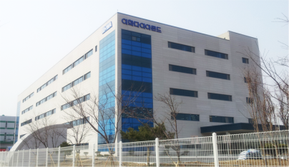
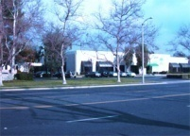
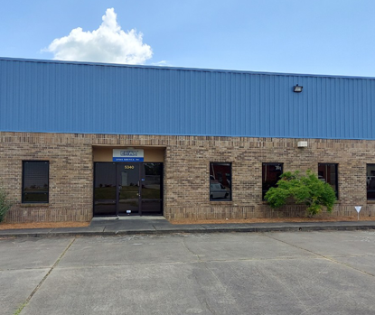
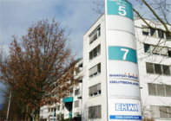
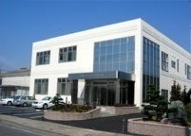
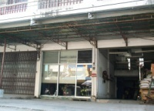
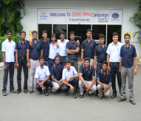
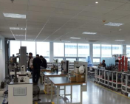
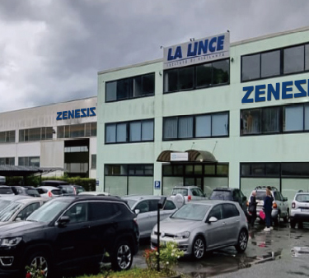

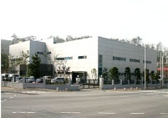
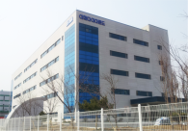
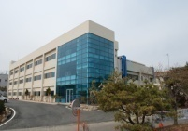
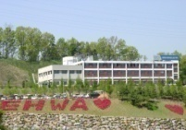
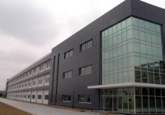
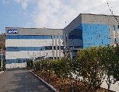
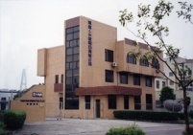
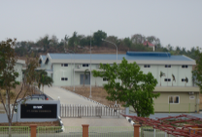
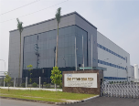
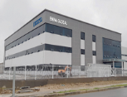
글로벌 네트워크 (Global Network)
Headquarters
R & D
Global Locations
미국 CA
(관계사)
미국 AL
독일
일본
태국
인도
멕시코
이태리
오산 (본사)
동탄
Production
Overseas
Korea
오산(본사)
오산2
동탄
평택
청주
상하이, 중국
위해, 중국
복건, 중국
인도네시아
박닌, 베트남
하이즈엉,베트남

Slide 6




이화다이아몬드 3대 사업부
전자 사업부 (Electronics)
반도체, OLED 패널 등 디스플레이용 가공공구,
Si 및 SiC 부품가공용 다이아몬드 공구
정밀가공 사업부 (Precision Machining)
자동차, 항공, 기계 등을 포함하는 다양한 산업용
초정밀 다이아몬드 공구
건설/석재 사업부
해외 및 국내시장을 겨냥한 포괄적인 건설ㆍ
석건용 다이아몬드 공구 생산 및 수출

Slide 7
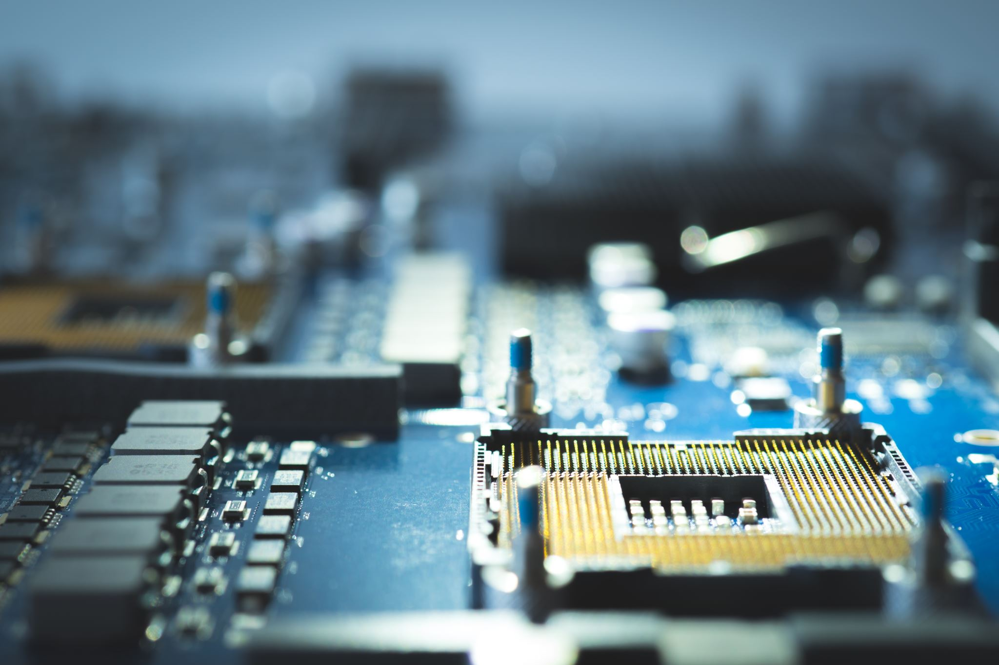
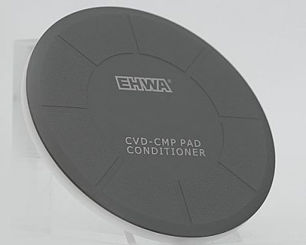
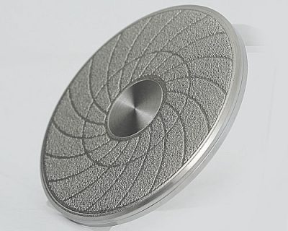
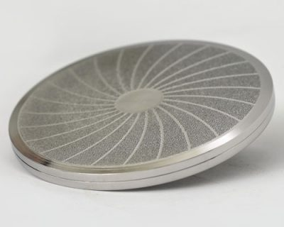
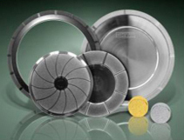
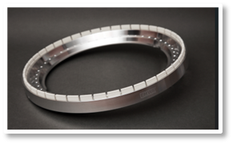
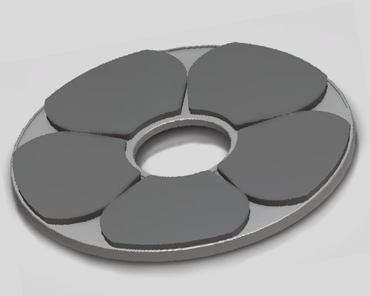
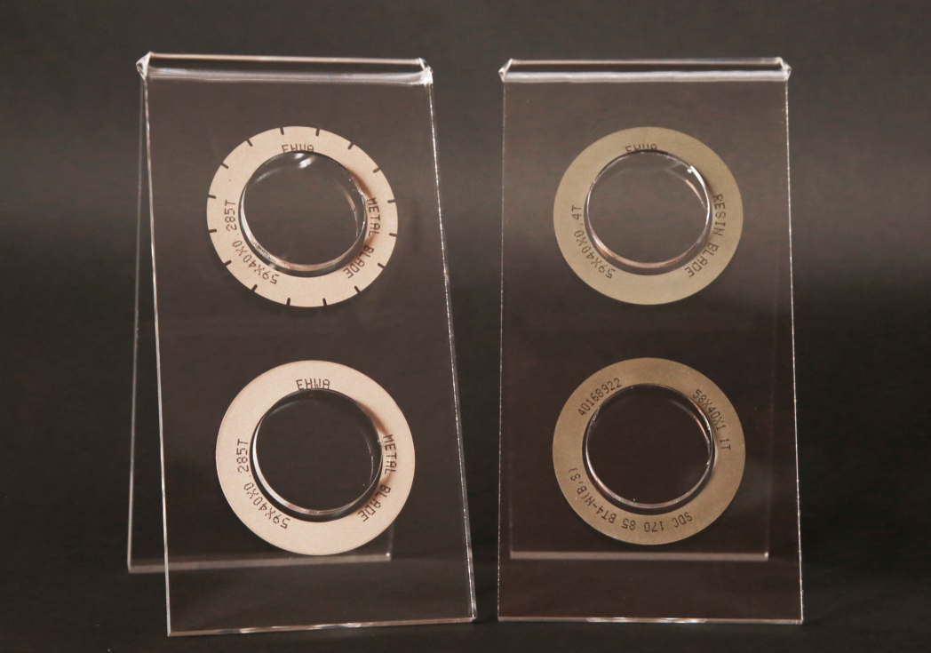
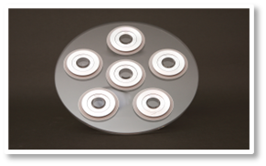
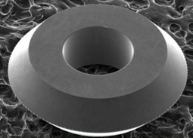
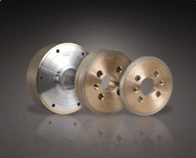
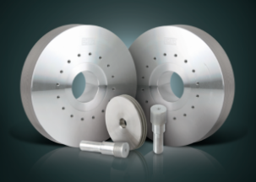
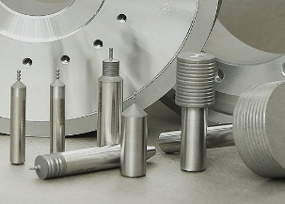
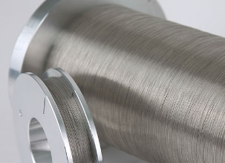
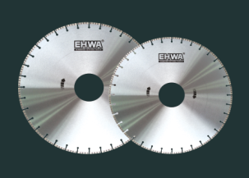
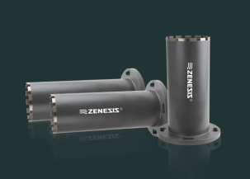
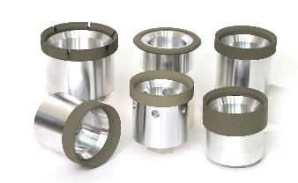
이화다이아몬드 핵심 전자사업부 (반도체)
반도체
(전공정)
CMP pad conditioner(CVD)
CMP pad conditioner(BSL)
CMP pad conditioner(EP)
Ring & Pellets
반도체
(후공정)
Back grinding wheel
Gettering polishing pad
Micro blade
Dicing blade
디스플레이
Scribing wheel
Edge wheel
LCD grinding wheel
Electroplated wheel
실리콘
PDW
Cutter
Core bit
Cup wheel

Slide 8

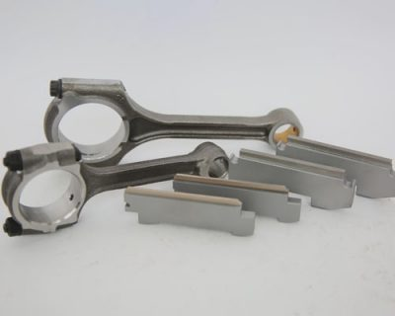
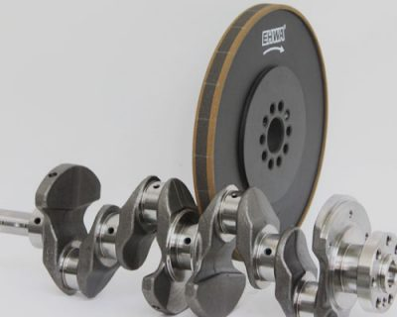
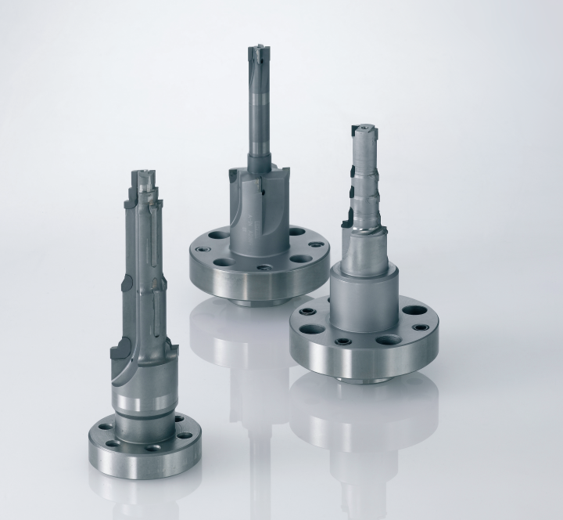
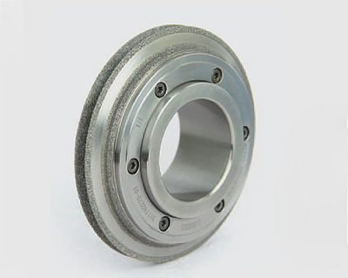
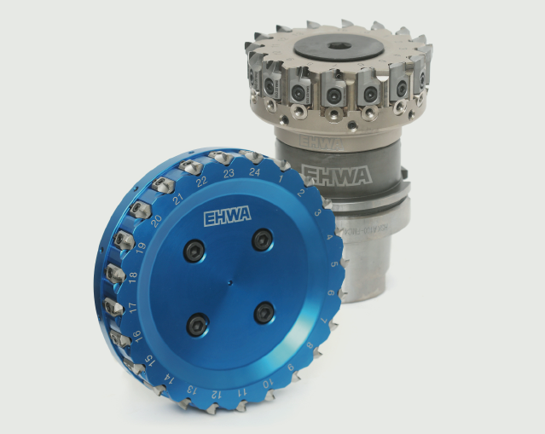
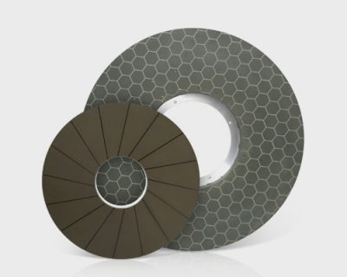
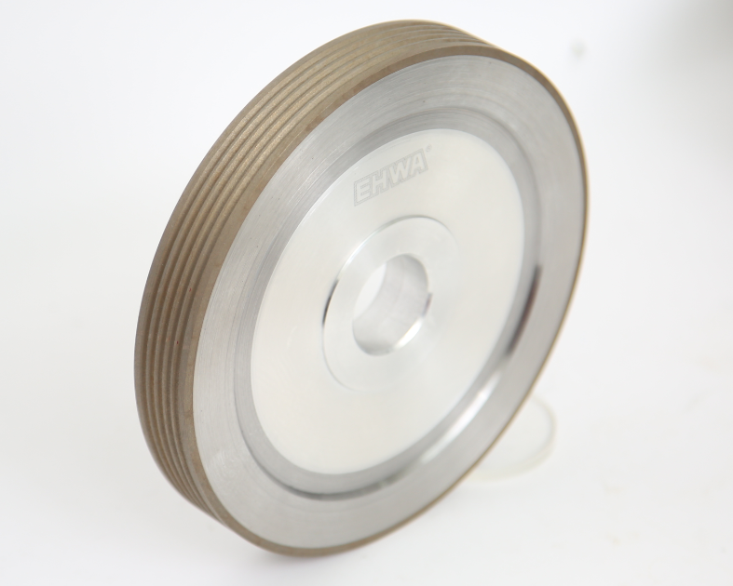
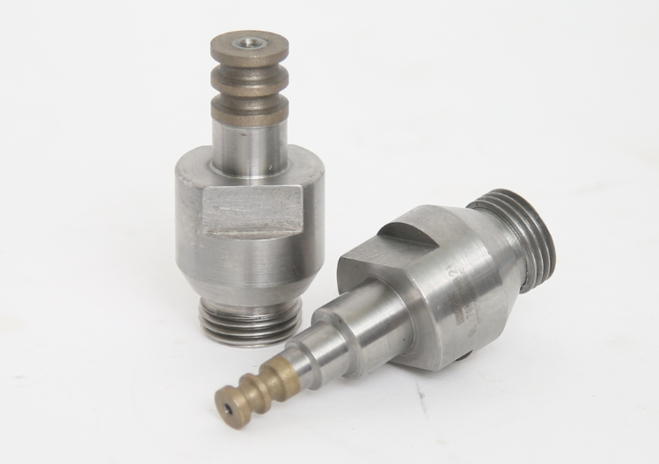
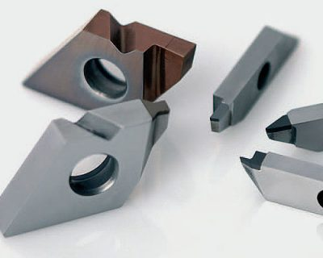
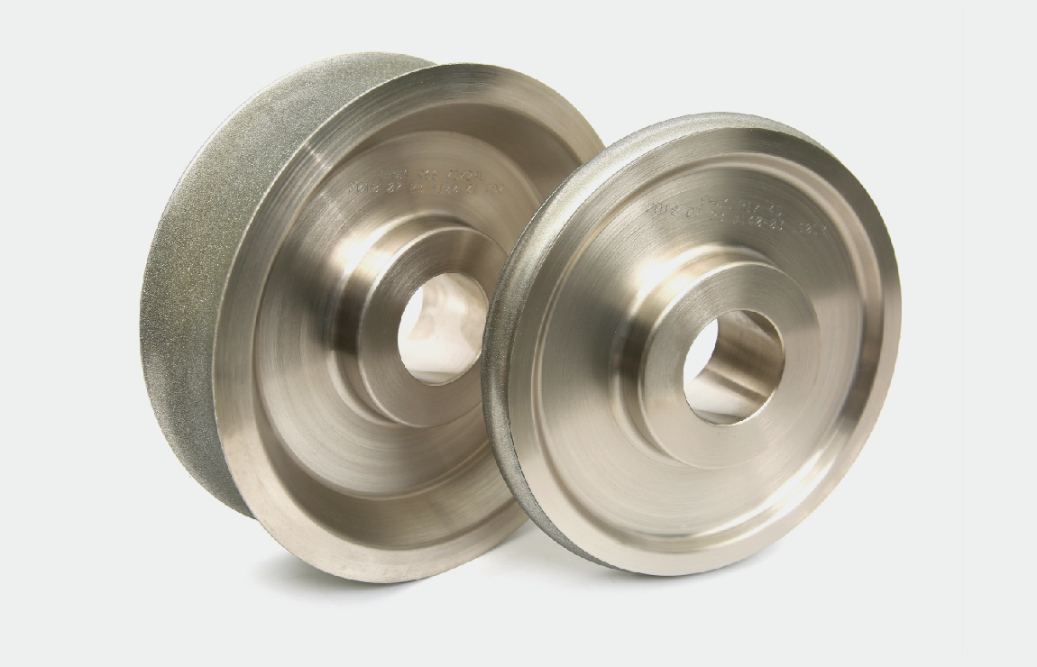





이화다이아몬드 정밀가공사업부
자동차
Metal honing stones
Vitrified CBN wheel
PCD reamer
Gear grinding dresser
PCD face milling cutter
전기, 전자
Double disc wheel
PDP/LCD edge wheel
Core drill / DW
PCD tool
Grinding wheel (ferrite)
중공업
Heavy equipment parts
Notching tool (roll)
PCD counter sink tool
Carbide roll
Grinding wheel (gear)

Slide 9















이화다이아몬드 정밀가공사업부
기계부품
Taper roller face
grinding wheel
CBN DW wheel
PCBN-insert (gear)
Rotary dresser for bearing
Rotary dresser for
injection nozzle
공구,금형
Centerless
Creep feed grinding wheel
Micro drill grinding wheel
PCBN endmill
Centerless grinding wheel
Insert grinding wheel
유리,광학
Optical lens
Automotive glass
Home appliance glass
Architectural glass
PCD insert

Slide 10

생산직 모집 요강
구분 | 세부 내용
모집 부문 | 전자사업부 반도체 관련 생산 공정 (CMP)
수행 직무 | 세팅/코팅(진공로 가동), 드레싱, 현미경검사, 포장
지원 자격 | • 해외여행 결격사유가 없는자 • 신체 건강한 자 (병역필), 전공 무관
근무 형태 | • 시프트 근무 + 2교대근무 (고정) 1조 : 일~목=5일 (금/토 휴일) 2조 : 화~토=5일 (일/월 휴일)
고용 조건 | 계약직1년 후, 평가/심사후 정년까지 고용
근무 장소 | 오산 본사 (경기도 오산시 남부대로 374, 원동)
Notes:
현재 진행하고 있는 공개채용의 직무는 다음과 같습니다.
기술개발, 공정관리, 품질보증, 해외기술영업, 국내기술영업, TMS, 전산, 회계, 안전보건까지 총 9개의 직무를 모집 중 입니다.

Slide 11


JOB-CMP 생산 공정

Slide 12


임금 등 근로조건 내용

Slide 13






임금 등 근로조건 내용
◦ 복지포인트 제공
◦ 자녀 학자금 지원(대학교 8학기)
◦ 자녀 출산 및 입학 축하금 지원
◦ 사내식당 및 통근버스 운영(수원, 오산, 평택)
생활안정
여가생활
◦ 전국 리조트(콘도) 및 휴양소 운영
◦ 정기 하계휴가(5일) 및 휴가비 지원
◦ 사내 동호회 활동 지원
(축구, 볼링, 테니스, 등산 등)
◦ 경조사 특별휴가, 경조금, 장례용품 지원
◦ 우수사원 포상
◦ 장기근속 포상 및 국내외 여행 지원
◦ 창립기념일 선물
◦ 전직원 단체 상해보험 가입
의욕증진
◦ 4대 보험(연금/건강/고용/산재)
◦ 종합건강검진 지원(본인 및 배우자)
◦ 퇴직연금 제도
◦ 연차/반차 휴가 제도
후생 지원

Slide 14

이화다이아몬드에 입사해야 하는 이유
◆ 업계 국내 1위 탄탄한 기업
◆ 글로벌 3위 경쟁력
◆ Top tier 인재로 성장할 기회
EHWA DIAMOND / SINCE 1975

Slide 15







Thank you!
EHWA DIAMOND / SINCE 1975
374, Nambudae-ro, Osan-city, Gyeonggi-do, 447-804, Korea
http://www.ehwadia.com / salesinfo@ehwadia.co.kr

